Slide 1

Capstone-001D
RegistrApp
Plataforma web de gestión de asistencia mediante código QR firmado
PRESENTADO POR
DOCENTE
FECHA
Vicente Moya
Marcos Tapia
Felipe Antonio Krauss
31/08/2026

Slide 2


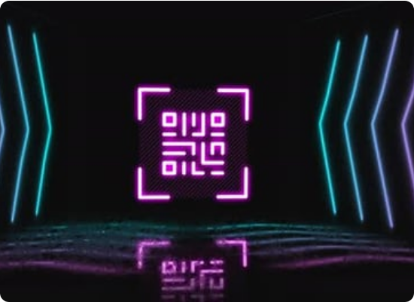
El Proyecto 02
Reemplazo digital: Sustituye la pasada de lista tradicional en papel por un código QR de vigencia breve.
Proceso ágil: El responsable proyecta el código, el miembro abre el enlace firmado con su cámara y el servidor registra la marca en vivo.
Demanda transversal: Aplicable en sectores como educación, retail, salud e industria.
Seguridad empresarial: Exige autenticación por rol y firma de tokens (prácticas de seguridad y modelamiento de nivel profesional).

Slide 3




Competencias del Perfil de Egreso 03
Pruebas de certificación
Gestión de proyectos
Pruebas unitarias con Jasmine y Karma, pruebas de extremo a extremo con Playwright y ejecución automática en cada integración.
Planificación por épicas, estimación en puntos de función, sprints de dos semanas y control de avance en tablero.
Modelos de datos escalables
Implantación de software
Esquema relacional en PostgreSQL con llaves foráneas, restricciones de unicidad, vistas agregadas y seguridad a nivel de fila.
Aplicación Angular integrada a servicios en la nube y desplegada en un entorno público completamente operativo.

Slide 4




Intereses y Factibilidad 04
El proyecto es factible dentro de las 10 semanas siguiendo un proceso de ingeniería riguroso, en un área que nos apasiona profundamente.
Alcance acotado
Tecnologías conocidas
Desarrollo enfocado solo en el sistema web; las aplicaciones instalables móviles quedan como evolución futura.
Angular y SQL ya han sido trabajados en la carrera; la curva de aprendizaje se concentra exclusivamente en Supabase.
Costo cero
Sin dependencia externa
Supabase, Vercel y GitHub operan en planes gratuitos, permitiendo validación sin necesidad de infraestructura propia.
El sistema se valida de manera autónoma con una institución de prueba creada por el propio equipo.

Slide 5





Objetivos del Proyecto 05
Objetivo General
Desarrollar un sistema web que registre y controle la asistencia mediante códigos QR firmados de vigencia limitada, entregando información en tiempo real y reportes exportables.
Implementar la gestión de instituciones, grupos y usuarios con acceso segregado por rol.
Construir el registro por código QR con token firmado criptográficamente y validación en servidor.
1
2
Desarrollar un panel que muestre el estado de asistencia en vivo, sin necesidad de recarga manual.
Generar reportes de asistencia y tardanza exportables a Excel y PDF por grupo y fecha.
3
4

Slide 6
Metodología Scrum & Arquitectura 06
Trabajamos con Scrum (sprints de 2 semanas) y backlog por épica. Una capa de arquitectura es entregada por hito.
1. Presentación (Frontend)
2. Lógica (Edge Functions)
3. Acceso a Datos (BD)
Interfaz de usuario: estado visual y reacción a eventos.
Validación y seguridad ejecutada fuera del cliente.
Motor PostgreSQL en Supabase con políticas nativas.
→
H1: Formularios de alta institucionales.
→
H2: Generación y firma de token criptográfico.
→
H1: Esquema y políticas RLS.
→
H2: Interfaz QR dinámico y confirmación.
→
H2: Validación de vigencia y grupo.
→
H1: Supabase Auth por roles.
→
H3: Panel de monitoreo en vivo.
→
H4: Endpoints de procesamiento de datos para exportación segura.
→
H3: Suscripciones Realtime seguras.
→
H4: Controles exportación Excel/PDF.
→
H4: Vistas SQL agregadas de métricas.

Slide 7

Plan de Trabajo (Resumen Hitos) 07
Hito | Enfoque Principal | Fechas Estimadas | Estado
Hito 1 | Configuración Institucional (Esquema, Auth, Formularios) | S1 - S2 (07/09 al 20/09) | 0% AVANCE
Hito 2 | Registro por Código QR (Firma Edge, Validación, Vista) | S3 - S4 (21/09 al 04/10) | 0% AVANCE
Hito 3 | Panel en Tiempo Real (Suscripciones, Políticas, Tabla) | S5 - S6 (05/10 al 18/10) | 0% AVANCE
Hito 4 | Reportes y Métricas (Vistas SQL, Endpoints, Exportación) | S7 - S8 (19/10 al 01/11) | 0% AVANCE
Hito 5 | Cierre, Pruebas QA y Despliegue Final | S9 - S10 (02/11 al 15/11) | 0% AVANCE

Slide 8


















Tecnologías del Proyecto 08
Aplicación Web
Interfaz de Usuario
Generación de QR
Backend y BD
Angular 18
PrimeNG
angularx-qrcode
Supabase
Framework principal (standalone), tipado con TypeScript, enrutamiento por rol y diseño responsivo.
Componentes accesibles y listos para usar (tablas, diálogos). Reduce drásticamente el tiempo de maquetación.
Renderiza el código QR del enlace firmado, con regeneración automática al vencer cada intervalo de seguridad.
Base de datos relacional PostgreSQL con capacidades de tiempo real integradas sin necesidad de API propia.
Autenticación
Lógica de Servidor
Reportes
Despliegue
Auth + RLS
Edge Functions
SheetJS + pdfmake
Vercel
Políticas de visibilidad por rol declaradas directamente en la BD (no en el cliente). Máxima seguridad nativa.
Funciones Serverless (Deno/TS) que firman y validan el token QR en un entorno de confianza fuera del navegador.
Librerías robustas que generan archivos Excel y PDF puramente desde el navegador, sin servidor de reportería.
Publicación continua desde repositorio GitHub, HTTPS automático y entornos de vistas previas por rama.

Slide 9
Próximos Pasos
Cerrar la especificación, levantar el modelo de datos inicial y validar la arquitectura del token firmado durante la Semana 1.
¿Preguntas o comentarios?

